Slide 1
Porozumění jednorázovému systému PICO™ pro podtlakovou léčbu ran (sNPWT) − systematický přehled literatury a metaanalýza

Slide 2

Zátěž komplikací v místě chirurgického výkonu (SSC)
Úloha podtlakové terapie ran při léčbě SSC
Pooperační SSC představují významnou zátěž pro systémy zdravotní péče v celosvětovém měřítku
SSC, jako je infekce v místě chirurgického výkonu (SSI), dehiscence, serom a hematom, mohou zpomalit
proces hojení, způsobit abnormální hojení rány a mohou vést k abnormální tvorbě jizvy¹
  SSC mohou způsobit prodloužení doby hospitalizace a zhoršení zdravotních výsledků, čímž se zvyšují
  celkové náklady na péči²
Světová zdravotnická organizace zdůraznila, že celosvětový dopad samotné SSI je značný a že její výskyt se může lišit v různých zemích a také u jednotlivých chirurgických oborů³
Hojení ran a možnost vzniku infekce může ovlivnit mnoho rizikových faktorů, včetně vysokého BMI, kouření, již existujících komorbidit a vysokého stupně hodnocení podle Americké společnosti anesteziologů (ASA), stejně jako typ a délka operace⁴
Optimalizace výsledků léčby ran je komplexní a multifaktoriální, zejména u vysoce rizikových pacientů,
a proto byla vyvinuta zařízení pro podtlakovou terapii ran na jedno použití (sNPWT), která pomáhají zvládat SSC⁵
  3,3 mld. USD
  odhadované roční náklady
  na léčbu SSI v USA²
Reference
World Union of Healing Societies (WUWHS) Consensus Document. Closed surgical incision management: understanding the role of NPWT. 2016
K dispozici na webu: https://www.woundsinternational.com/uploads/resources/b21860dbbd677b6e26d74e21068dd950.pdf Naposledy zobrazeno: 5. března 2019
Zimlichman E, Henderson D, Tamir O, et al. Health care-associated infections: a meta-analysis of costs and financial impact on the US health care system. JAMA Int Med. 2013;173(22):2039-2046
Světová zdravotnická organizace. Global guidelines for the prevention of surgical site infection (Doporučené postupy pro prevenci infekce v místě chirurgického výkonu), 2. vydání. Ženeva 2018
K dispozici na webu: https://www.who.int/gpsc/ssi-prevention-guidelines/en/ Naposledy zobrazeno: 5. března 2019
Korol E, Johnston K, Waser N, et al. A systematic review of risk factors associated with surgical site infections among surgical patients. PloS one. 2013;8:e83743
Gillespie B, Finigan T, Kerr D, Lonie G, Chaboyer W. End-users' assessment of prophylactic negative pressure wound therapy products. Wound Practice and Research. 2013;21:74-81

Slide 3

Cíl
Proč byla tato analýza provedena?
Systematický přehled literatury a metaanalýza s cílem zjistit, zda profylaktické používání systému PICO™ pro jednorázovou podtlakovou terapii ran (sNPWT) může pomoci snížit výskyt SSC u pacientů s chirurgicky uzavřenými incizemi ve srovnání s běžnými typy krytí.
Kromě toho byl zkoumán také vliv na efektivitu nemocnic.
Reference:
Smith & Nephew. Duben 2019. Outcomes following PICO compared to conventional dressings when used prophylactically on closed surgical incisions: systematic literature review and meta-analysis (Výsledky po použití PICO ve srovnání s konvenčními typy krytí při profylaktickém použití na uzavřených chirurgických inciziích: systematický přehled literatury a metaanalýza). Číslo zprávy: EO/AWM/PICO/004/v3

Slide 4
Co je systematický přehled literatury a metaanalýza?
Systematický přehled literatury¹
Identifikuje a shrnuje výsledky dostupných zdravotnických (kontrolovaných) studií
Systematické přehledy literatury kombinují výsledky
mnoha studií s použitím spolehlivé standardní metodiky a poskytují vysokou úroveň důkazů o účinnosti intervencí v oblasti zdravotní péče
Shrnuje existující klinický výzkum na konkrétní téma, které se označuje jako „výzkumná otázka“
Metaanalýza^{1,2}
Kombinace (sdružování) číselných výsledků systematického přehledu literatury (obvykle zdravotních výsledků) s využitím statistiky k posouzení přínosů nebo škodlivosti léčby
Reference:
What is a systematic review? K dispozici na webu: https://consumers.cochrane.org/what-systematic-review. Naposledy zobrazeno 25. února 2019
Meta-analysis: What, Why, and How. K dispozici na webu: https://uk.cochrane.org/news/meta-analysis-what-why-and-how. Naposledy zobrazeno 25. února 2019

Slide 5
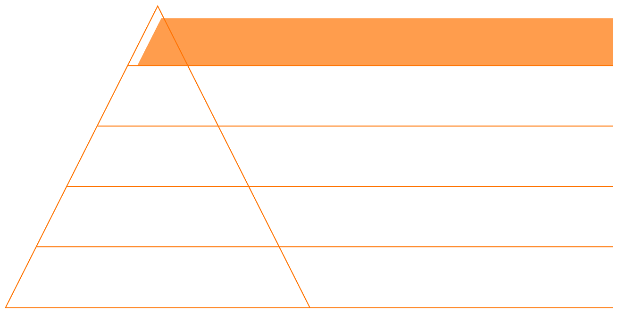
Proč provádět systematický přehled literatury a metaanalýzu?
Vrchol pyramidy důkazů
Poskytují nejvyšší možnou úroveň důkazů¹, které nám podávají úplný obraz (pozitivní nebo negativní) o určité léčbě nebo přístupu k léčbě
1
Metaanalýza a systematické přehledy
2
Randomizované kontrolované klinické studie
3
Kohortové studie
4
Série kontrolovaných případů a případové studie
5
Odborné názory
Reference:
Murad MH, Asi N, Alsawas M, Alahdab F. New evidence pyramid. Evid Based Med. 2016;21:125–127.

Slide 6




Způsob provedení
Identifikace a výběr studií
Komplexní rešerše článků publikované od ledna 2011 do srpna 2018, jež byly vyhledány v databázích Embase (n=3 219), PubMed (n=2 564) a Cochrane Library (n=414)
  Autoři rovněž nalezli jednu studii v záznamech společnosti Smith & Nephew.
Vyhledávání identifikovalo randomizované kontrolované studie (RCT) a observační studie s 10 a více chirurgickými pacienty na léčebné rameno, které porovnávaly profylaktické použití systému PICO™ sNPWT se standardním krytím
Všechny publikace prověřili dva zkušení recenzenti a v případě neshody o zařazení studie rozhodl třetí recenzent
6 197
studií
nalezeno
392
studií
prostudováno
29
studií
zařazeno
Reference:
Smith & Nephew. Duben 2019. Outcomes following PICO compared to conventional dressings when used prophylactically on closed surgical incisions: systematic literature review and meta-analysis (Výsledky po použití PICO ve srovnání s konvenčními typy krytí při profylaktickém použití na uzavřených chirurgických inciziích: systematický přehled literatury a metaanalýza). Číslo zprávy: EO/AWM/PICO/004/v3

Slide 7


Přednosti použité metody
Velký počet studií, různé geografické lokality, různé typy operací
Velký počet studií
Různé lokality
Různé typy operací
11
Prsní
Kardiotorakální
Kolorektální
Porodnická
Ortopedická
Cévní
randomizovaných kontrolovaných studií
18
Např.:
Austrálie, Asie, Evropa, Mexiko, JAR, USA
observačních studií
Všechny studie zahrnovaly faktory, které u pacientů zvyšují riziko vzniku SSC
Reference:
Smith & Nephew. Duben 2019. Outcomes following PICO compared to conventional dressings when used prophylactically on closed surgical incisions: systematic literature review and meta-analysis (Výsledky po použití PICO ve srovnání s konvenčními typy krytí při profylaktickém použití na uzavřených chirurgických inciziích: systematický přehled literatury a metaanalýza). Číslo zprávy: EO/AWM/PICO/004/v3

Slide 8
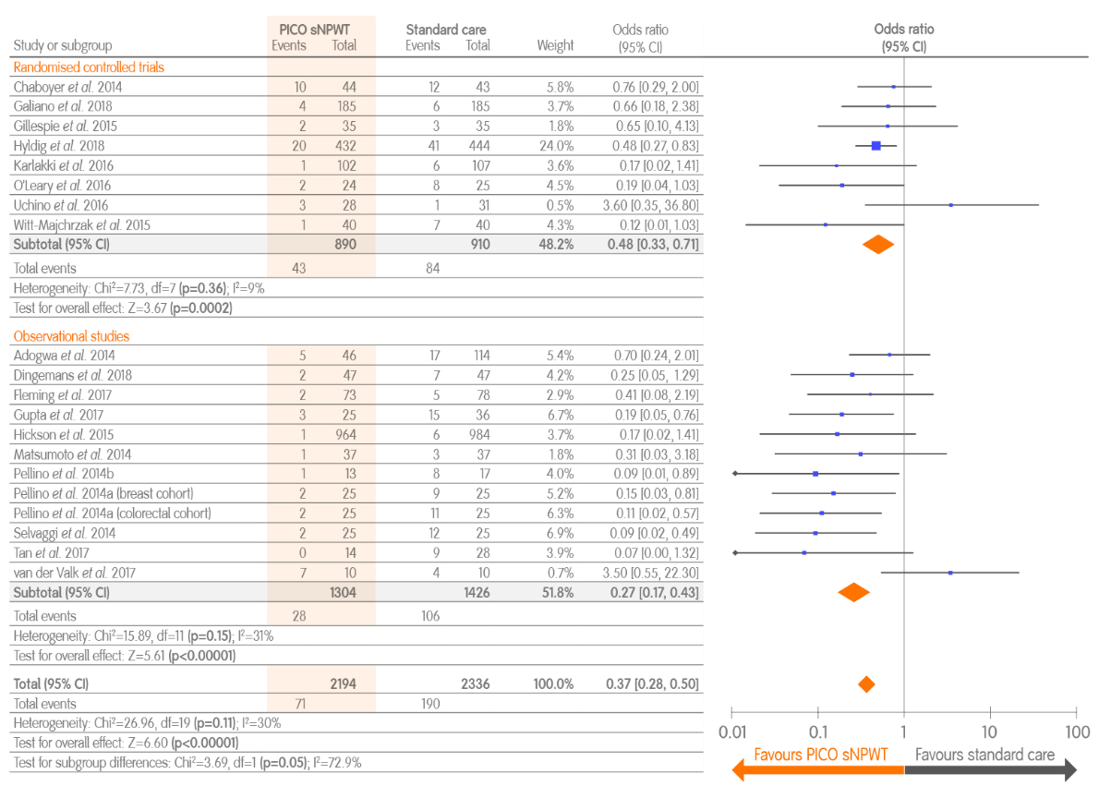


PICO™ sNPWT pomáhá významně snížit pravděpodobnost vzniku SSI
Jak v randomizovaných kontrolovaných studiích, tak v observačních studiích
63%
snížení pravděpodobnosti vzniku SSI se systémem PICO sNPWT
v porovnání se standardní péčí*
(19 studií, 4 530 pacientů;
p < 0,00001)
Oranžový kosočtverec je zcela vlevo od hodnoty 1, což ukazuje statisticky významný přínos PICO oproti standardní péči.
*Významný přínos sNPWT PICO při snižování počtu SSI ve srovnání se standardní péčí zůstal zachován i v analýzách citlivosti (velmi robustní statistická analýza) a po zahrnutí kongresových sborníků.
Reference:
Smith & Nephew. Duben 2019. Outcomes following PICO compared to conventional dressings when used prophylactically on closed surgical incisions: systematic literature review and meta-analysis (Výsledky po použití PICO ve srovnání s konvenčními typy krytí při profylaktickém použití na uzavřených chirurgických inciziích: systematický přehled literatury a metaanalýza). Číslo zprávy: EO/AWM/PICO/004/v3

Slide 9

Přínos systému PICO™ sNPWT pro snížení vzniku SSI podle typu operace
Významné snížení u operací prsu, porodnických, ortopedických a cévních operací
Při analýze podle typu operace se statisticky významný rozdíl ve výskytu SSI při použití
PICO sNPWT ve srovnání se standardní péčí projevil u několika typů operací
64%
Operace
prsu
(2 studie,
420 pacientů;
p = 0,04)
57%
Ortopedická
operace
(5 studií,
607 pacientů;
p = 0,02)
pokles
pokles
51%
Porodnická
operace
(3 studie,
2 911 pacientů;
p = 0,003)
78%
Cévní
operace
(2 studie,
193 pacientů;
p = 0,03)
pokles
pokles
Reference:
Smith & Nephew. Duben 2019. Outcomes following PICO compared to conventional dressings when used prophylactically on closed surgical incisions: systematic literature review and meta-analysis (Výsledky po použití PICO ve srovnání s konvenčními typy krytí při profylaktickém použití na uzavřených chirurgických inciziích: systematický přehled literatury a metaanalýza). Číslo zprávy: EO/AWM/PICO/004/v3

Slide 10
Dopady systému PICO™ sNPWT na vznik dalších SSC
Použití systému PICO sNPWT mělo významný přínos oproti standardní péči v případě nekrózy kůže, seromu a dehiscence
Nekróza kůže
Serom
Dehiscence
89%
pokles
pravděpodobnosti vzniku nekrózy kůže v porovnání se standardní péčí
77%
pokles
pravděpodobnosti vzniku seromu v porovnání se standardní péčí
30%
pokles
pravděpodobnosti vzniku dehiscence v porovnání se standardní péčí
2 studie;
474 pacientů
(p = 0,0007)
6 studií;
771 pacientů
(p < 0,00001)
9 studií;
1 790 pacientů
(p = 0,01)
Reference:
Smith & Nephew. Duben 2019. Outcomes following PICO compared to conventional dressings when used prophylactically on closed surgical incisions: systematic literature review and meta-analysis (Výsledky po použití PICO ve srovnání s konvenčními typy krytí při profylaktickém použití na uzavřených chirurgických inciziích: systematický přehled literatury a metaanalýza). Číslo zprávy: EO/AWM/PICO/004/v3

Slide 11


Zkrácení délky hospitalizace při použití systému PICO™ sNPWT
Pacienti léčení pomocí sNPWT PICO namísto standardní péče byli hospitalizováni kratší dobu
1,75
dne
průměrný rozdíl v délce hospitalizace
se systémem PICO sNPWT v porovnání se standardní péčí
(10 studií; 948 pacientů; p = 0,0002)
Nebyl pozorován žádný rozdíl
mezi oběma léčebnými skupinami z hlediska následujících parametrů:
Opětovná hospitalizace (9 studií; 966 pacientů)
Reoperace (9 studie, 1 385 pacientů)
Reference:
Smith & Nephew. Duben 2019. Outcomes following PICO compared to conventional dressings when used prophylactically on closed surgical incisions: systematic literature review and meta-analysis (Výsledky po použití PICO ve srovnání s konvenčními typy krytí při profylaktickém použití na uzavřených chirurgických inciziích: systematický přehled literatury a metaanalýza). Číslo zprávy: EO/AWM/PICO/004/v3

Slide 12

Shrnutí hlavních zjištění
Přínosy použití systému PICO™ sNPWT u pacientů s chirurgicky uzavřenými incizemi
SSC, jako je infekce v místě chirurgického výkonu (SSI), dehiscence, serom a hematom, mohou zpomalit proces hojení, způsobit abnormální hojení rány a mohou vést k abnormální tvorbě jizvy¹
  Zejména SSI představuje celosvětově značnou zdravotní zátěž, přičemž její výskyt se liší podle země a typu operace²
Tento systematický přehled literatury a metaanalýza byly provedeny s cílem zjistit, zda by profylaktické použití PICO sNPWT mohlo pomoci snížit výskyt SSC a potenciálně zajistit efektivitu nemocnic³
  Tento typ studie představuje nejvyšší úroveň důkazů, které mohou prokázat přínosy a rizika intervence
Podle tohoto systematického přehledu literatury a metaanalýzy pomohlo profylaktické použití PICO sNPWT významně snížit výskyt SSI ve srovnání se standardní péčí. V několika případech byl přínos zachován i při analýze podle typu operace.³
Systém PICO sNPWT také pomohl významně snížit výskyt dalších komplikací v místě zákroku (tj. seromů, kožních nekróz, dehiscencí) ve srovnání se standardní péčí. Použití systému PICO sNPWT namísto standardní péče pomohlo zkrátit délku hospitalizace téměř o 2 dny.³
Reference:
World Union of Healing Societies (WUWHS) Consensus Document. Closed surgical incision management: understanding the role of NPWT. 2016
K dispozici na webu: https://www.woundsinternational.com/uploads/resources/b21860dbbd677b6e26d74e21068dd950.pdf Naposledy zobrazeno: 5. března 2019
Světová zdravotnická organizace. Global guidelines for the prevention of surgical site infection (Doporučené postupy pro prevenci infekce v místě chirurgického výkonu), 2. vydání. Ženeva 2018.
K dispozici na webu: https://www.who.int/gpsc/ssi-prevention-guidelines/en/ Naposledy zobrazeno: 5. března 2019
Smith & Nephew. Duben 2019. Outcomes following PICO compared to conventional dressings when used prophylactically on closed surgical incisions: systematic literature review and meta-analysis (Výsledky po použití PICO ve srovnání s konvenčními typy krytí při profylaktickém použití na uzavřených chirurgických inciziích: systematický přehled literatury a metaanalýza). Číslo zprávy: EO/AWM/PICO/004/v3

Slide 13
Podrobné informace o produktu, včetně indikací k použití, kontraindikací, bezpečnostních opatření a varování, naleznete před použitím v příslušném návodu k použití (IFU).
™Ochranná známka společnosti Smith & Nephew. Všechny ochranné známky jsou uznány. ©Květen 2019 Smith & Nephew. AWM-AWD-18850 | GMC0827

